Slide 1
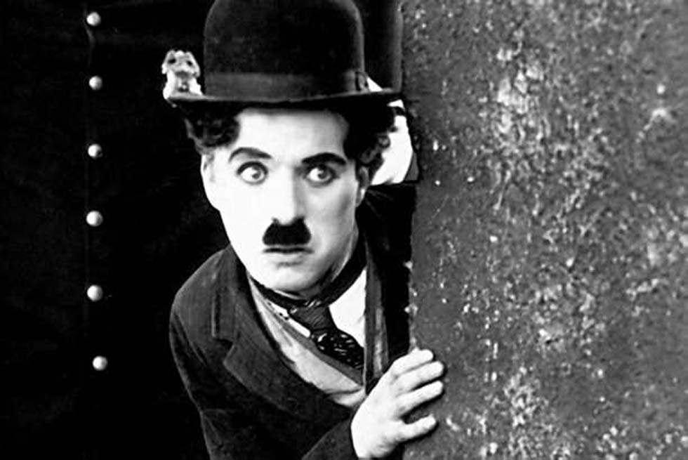
CHARLIE CHAPLIN (1889-1977)

Slide 2
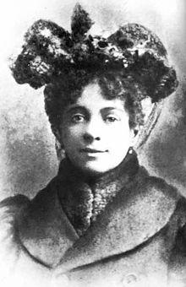
1889:16. April: Charles Spencer Chaplin wird als Sohn der Schauspielerpaars Charles Chaplin und Hannah (geb. Hill) in London geboren. Da sein Vater früh stirbt und seine Mutter häufig in psychiatrischen Kliniken ist, wächst er vor allem in Waisenhäusern auf.

Slide 3
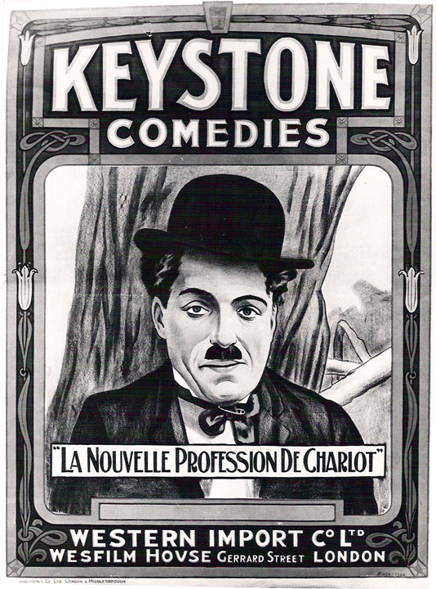
1899: Chaplin arbeitet als Friseurlehrling und tritt in Varietés auf.
1906-1912: Bei den "London Comedians" spielt Chaplin verschiedene Pantomimen und tourt mit der Truppe durch England, Frankreich und die USA.
1913: November: Nach einer Aufführung der "London Comedians" in New York wird Chaplin für Filme der "Keystone Company" engagiert.

Slide 4
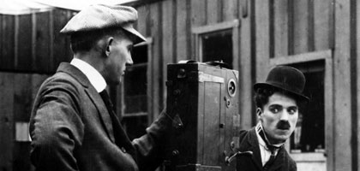
1914:Seinem ersten Film "Making a Living" folgt in kurzem Abstand "Kid Auto Races at Venice", in dem Chaplin in seiner berühmten Ausstattung zu sehen ist: zu große Hosen, zu enger Gehrock, Melone, ausgebeulte Schuhe, Stock und Schnurrbart.

Slide 5
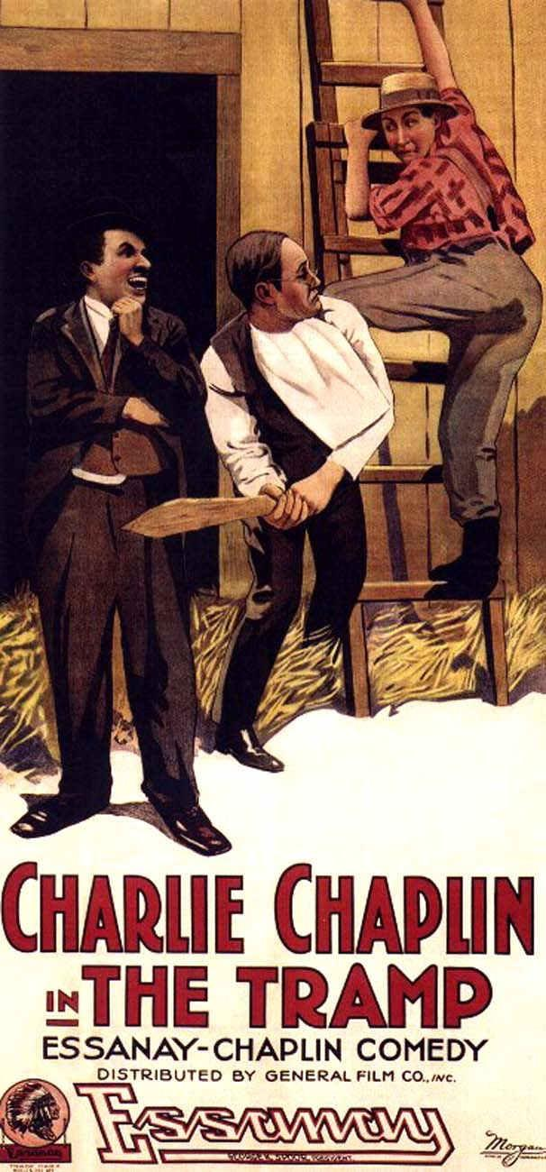
1915: Chaplin zieht nach Hollywood (Kalifornien). Von nun an schreibt er die Drehbücher und führt Regie aller Filme, in denen er mitspielt. Allein in diesem Jahr werden zwölf Chaplin-Filme produziert, darunter auch "The Tramp". Dieser Charakter des Landstreichers, der in absurde komische Situationen gerät, wird in den folgenden Filmen weiterentwickelt.

Slide 6

1917: Mit Eintritt der USA in den Ersten Weltkrieg beginnt dort eine politische Kampagne gegen Chaplin, weil er sich nicht freiwillig als Soldat meldet.
1919: Zusammen mit anderen Schauspielern gründet Chaplin die Firma "United Artists", die den Beteiligten nicht nur unabhängige Filmproduktionen, sondern auch den Filmverleih ermöglicht.

Slide 7
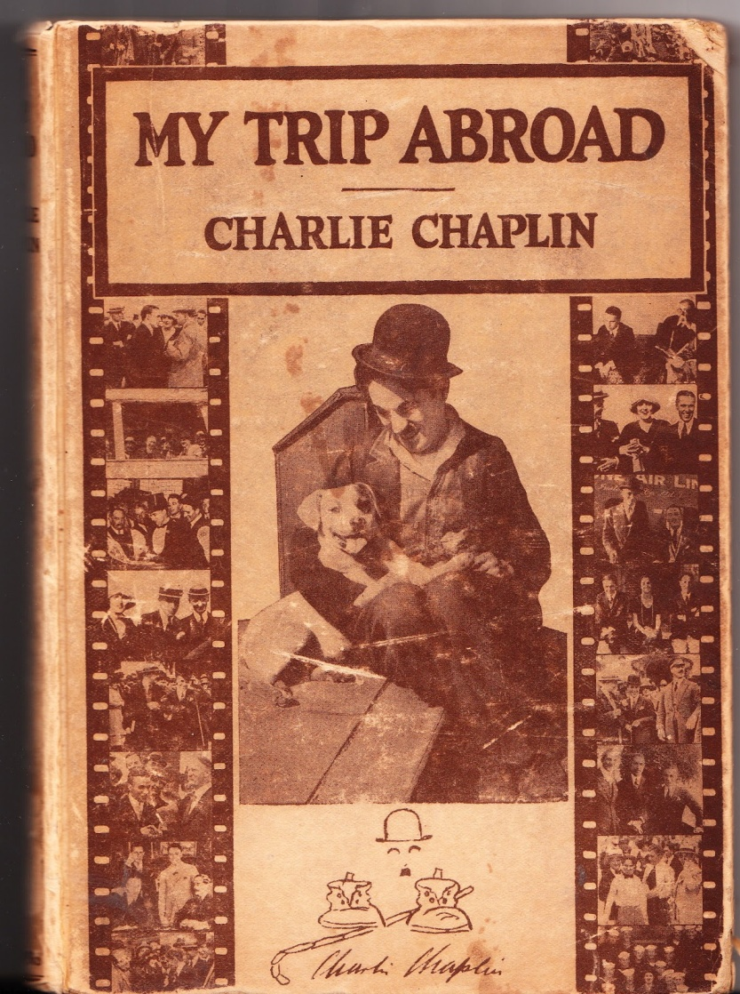
1921: Premiere seines ersten Spielfilms "The Kid", an dem Chaplin ein Jahr gearbeitet hat. Im September beginnt eine Europa-Reise, die er in einem Roman unter dem Titel "My Trip Abroad" schildert.

Slide 8
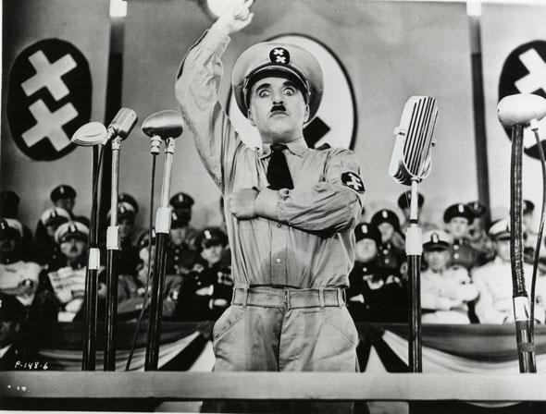
1940: Premiere seines ersten Tonfilms "The Great Dictator". Diesen Anti-Hitler-Film wollte die amerikanische Zensurbehörde zuerst nicht genehmigen.

Slide 9
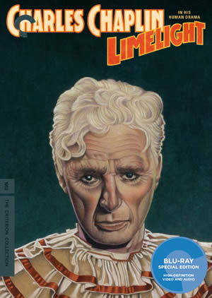
1952: Während seiner dritten Europareise wird in den USA ein Verfahren wegen subversiver Tätigkeiten gegen Chaplin eröffnet. Die Wiedereinreise wird ihm verweigert. Premiere von "Limelight" in London.

Slide 10
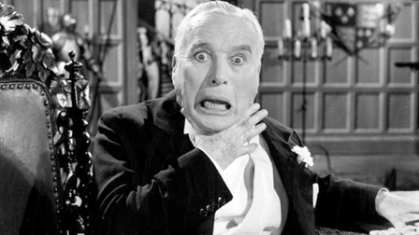
1957: Er produziert in London die Komödie "A King in New York", in der er verschiedene Aspekte des amerikanischen Lebens und seine Diffamierung als ausländischer Kommunist parodiert. Daraufhin gibt es erneute Angriffe gegen Chaplin wegen angeblich pro-kommunistischer Tätigkeit.

Slide 11
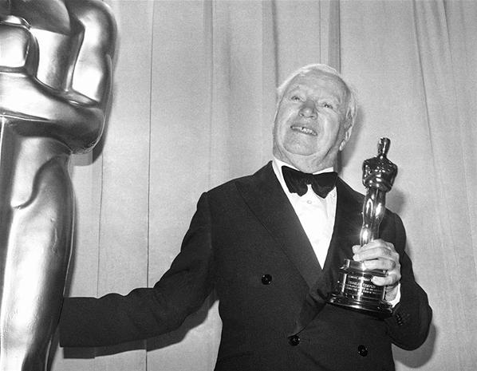
1972: Er erhält den amerikanischen Filmpreis "Oscar" für sein Lebenswerk und wird in den USA rehabilitiert.

Slide 12
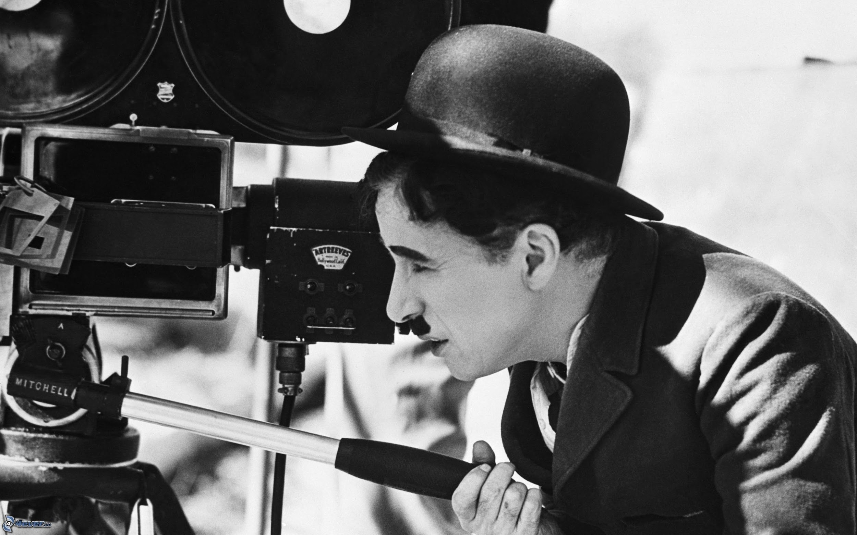
1977: 25. Dezember: Charlie Chaplin stirbt in Corsier-sur-Vevey.

